Slide 1
МИНИСТЕРСТВО НАУКИ И ВЫСШЕГО ОБРАЗОВАНИЯ РОССИЙСКОЙ ФЕДЕРАЦИИ ФЕДЕРАЛЬНОЕ ГОСУДАРСТВЕННОЕ АВТОНОМНОЕ ОБРАЗОВАТЕЛЬНОЕ УЧРЕЖДЕНИЕ ВЫСШЕГО ОБРАЗОВАНИЯ «НАЦИОНАЛЬНЫЙ ИССЛЕДОВАТЕЛЬСКИЙ ЯДЕРНЫЙ УНИВЕРСИТЕТ «МИФИ» Научно-исследовательская работа
Разработка программ реконструкции нейтральных пи-мезонов для электромагнитного калориметра эксперимента MPD/NICA
Руководитель НИР:
к.ф.-м.н.
нач. лаборатории НИЦ Курчатовский институт
Блау Д.С.
Выполнил:
Студент группы М20-115
Каюков А.А.
Москва 2021

Slide 2
Цель и задачи работы
Целью работы является разработка и оптимизация программ реконструкции нейтральных мезонов для калориметра ECal
Задачи:
Рассмотрение теоретических аспектов разработки программ реконструкции нейтральных кластеров
Разработка критериев идентификации фотонов
Применение критериев к парам кластеров для вычисления числа пи0-мезонов под пиком в спектре инвариантных масс
1

Slide 3
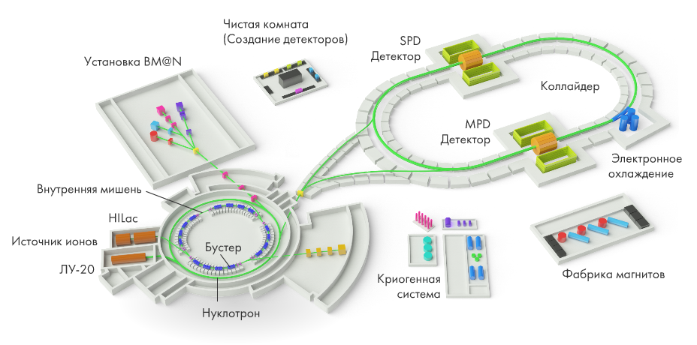
Комплекс NICA
Исследования:
Встречные пучки ионов
Встречные пучки поляризованных протонов и дейтронов
Выведенные пучки тяжелых ионов и поляризованных частиц
Рисунок 1: Схема комплекса NICA
2

Slide 4
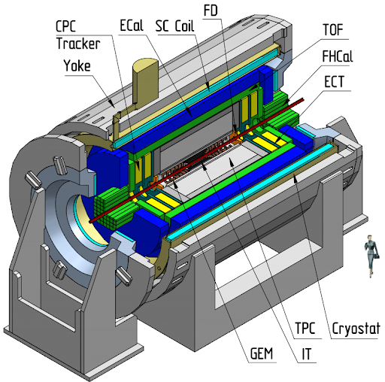
Эксперимент MPD
Эксперимент будет проводиться на встречных пучках тяжелых ионов. Предназначен для исследования фазовой диаграммы КХД в области высоких плотностей и температур, включая поиск основных состояний адронной материи и фазовые переходы.
Рисунок 2: Схема установки MPD
Рисунок 3: Фазовая диаграмма КХД
3

Slide 5
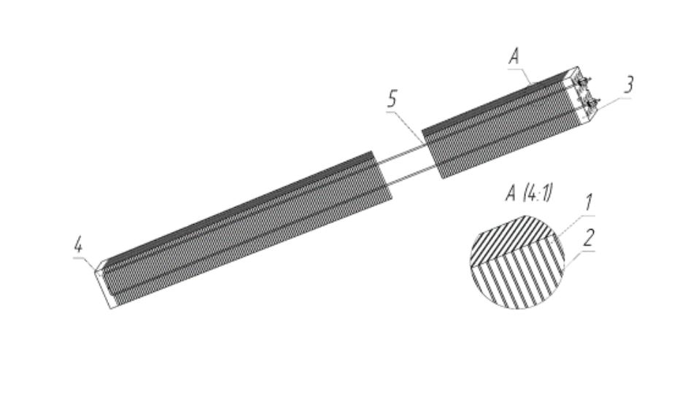
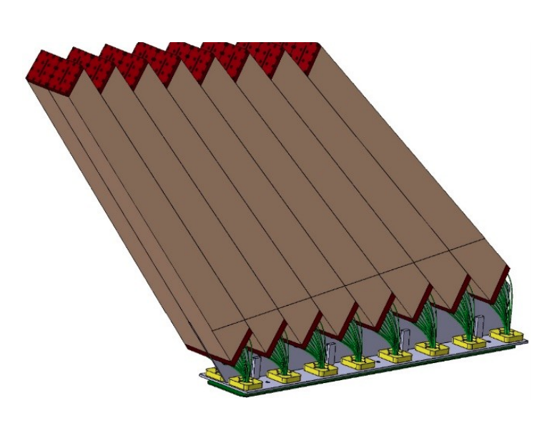
Электромагнитный калориметр ECaL
Измерение пространственного положения и энергии фотонов и электронов, рожденных в столкновениях тяжелых ионов.
Рисунок 4: Принципиальная схема башни калориметра ECaL, где
1 - сцинтилляционная пластина,
2 - свинцовая пластина,
3 и 4 - сдавливающие пластины,
5 - натягивающая струна.
Рисунок 5: Один модуль калориметра
Рисунок 6: Калориметр в разрезе
38400 башен
L = 40 cm
S = 40x40 mm^2
4

Slide 6
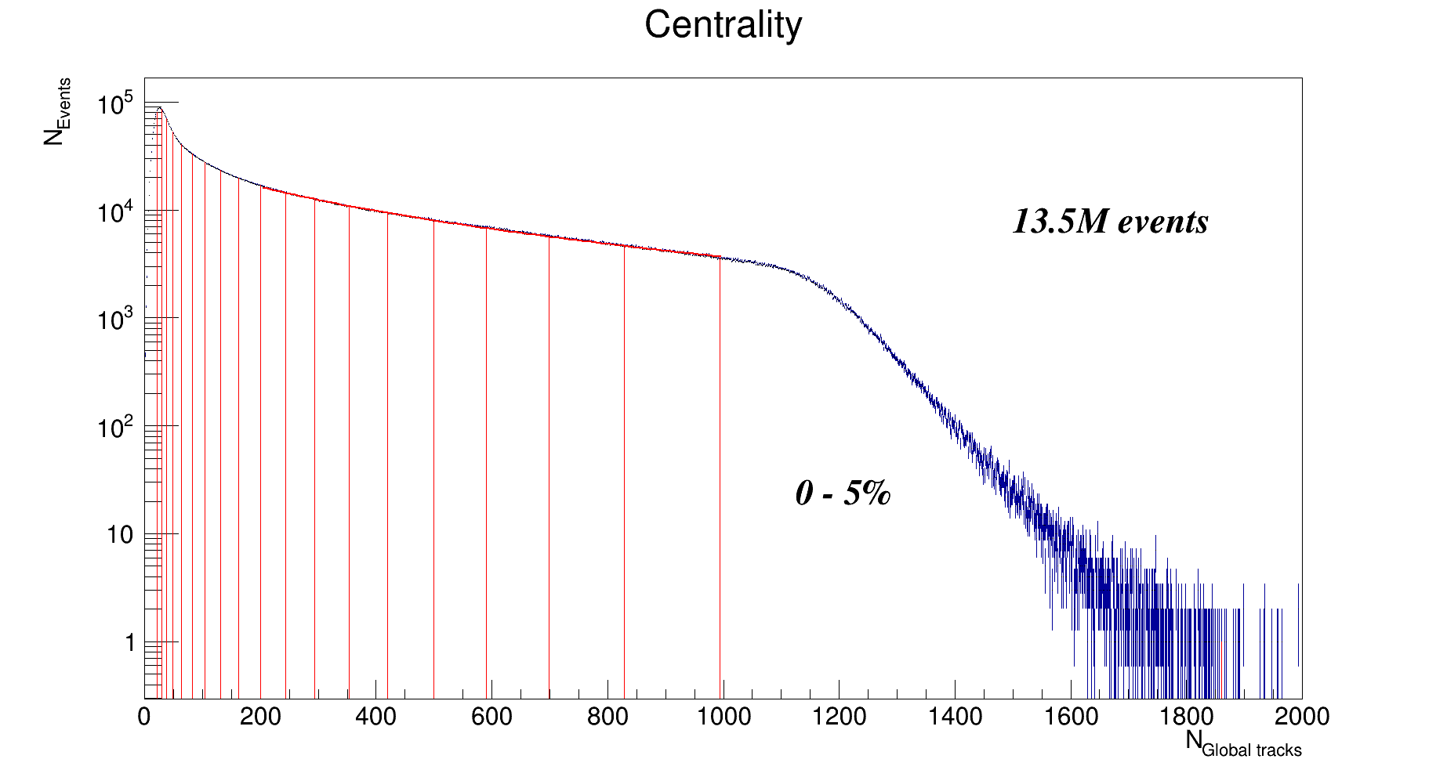
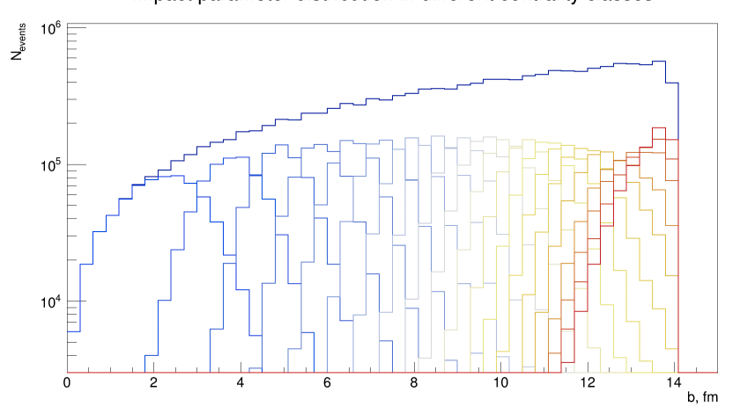
Разбиение на классы центральности
Рисунок 7: Зависимость числа событий от числа заряженных частиц. Разбиение на классы центральностей.
Рисунок 8: Распределение по прицельному параметру.
b = 0 - 14 фм
5

Slide 7
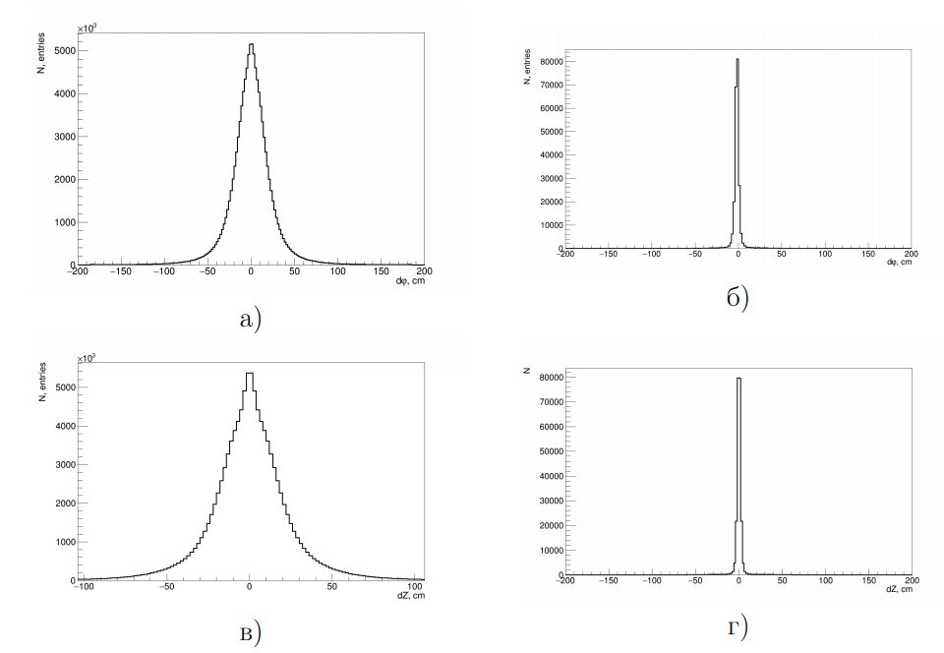
Поиск заряженных кластеров
Рисунок 9: Распределения расстояний между центром кластера и ближайшим к нему треком для всех центральностей для фотонов (а и в) и электронов (б и г) при энергии 0.4-0.5 ГэВ
6

Slide 8
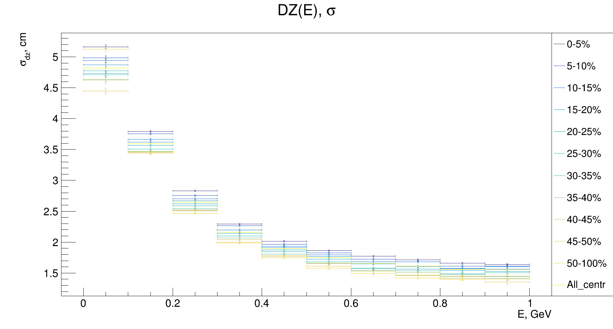
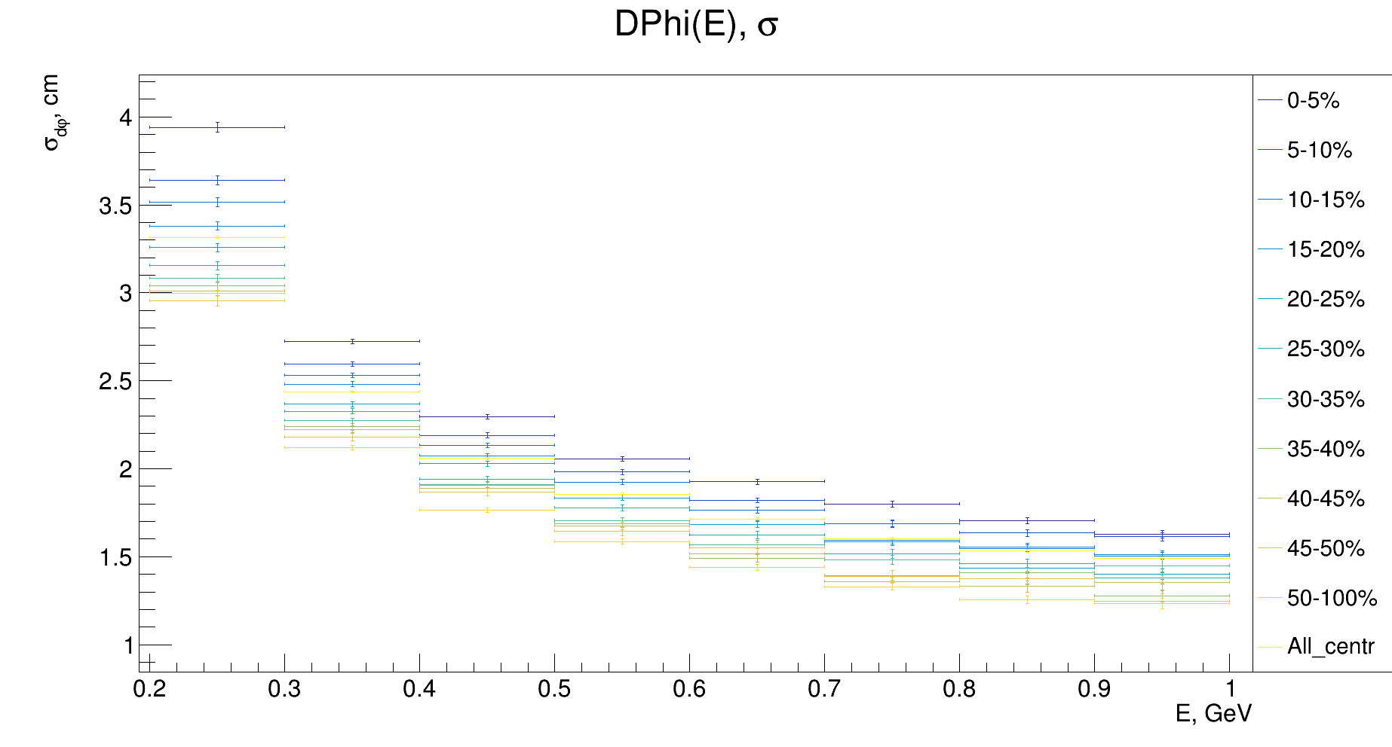
Поиск заряженных кластеров
Рисунок 10: Зависимость среднеквадратичного отклонения расстояния по оси Z между заряженным кластером и ближайшим к нему треком от энергии кластера.
Рисунок 11: Зависимость среднеквадратичного отклонения расстояния по оси ϕ между заряженным кластером и ближайшим к нему треком от энергии кластера.
7

Slide 9
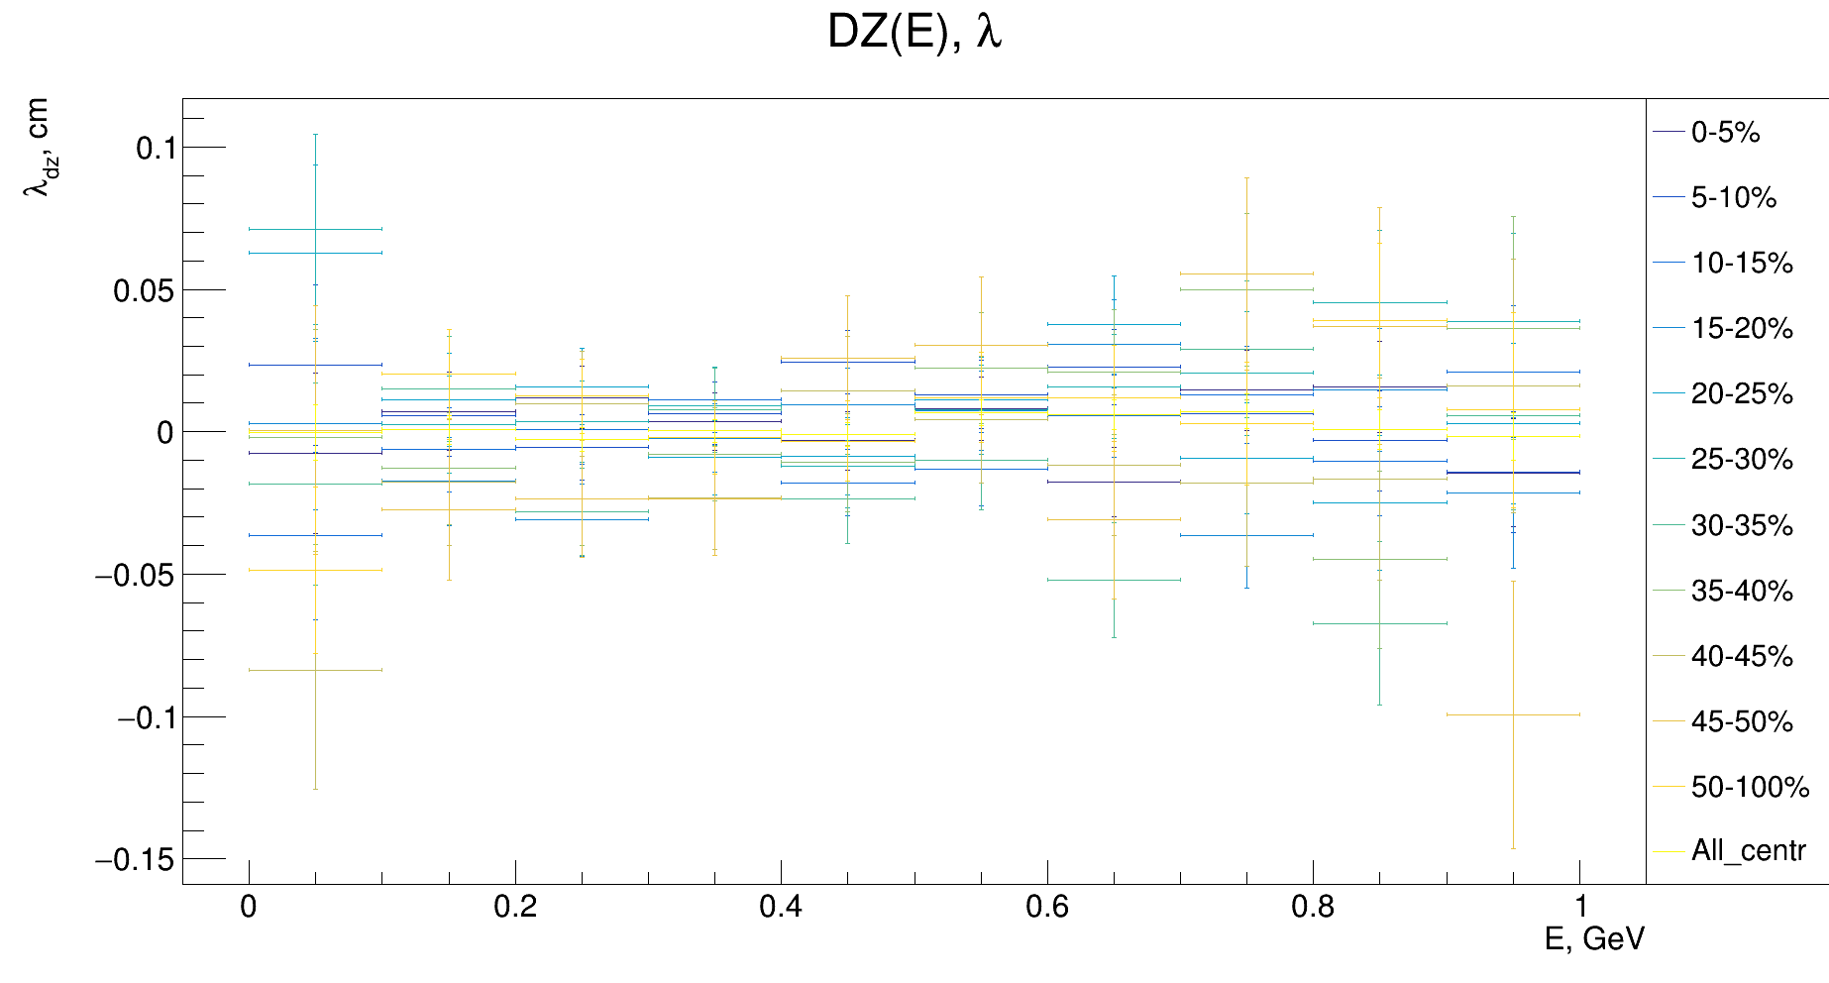
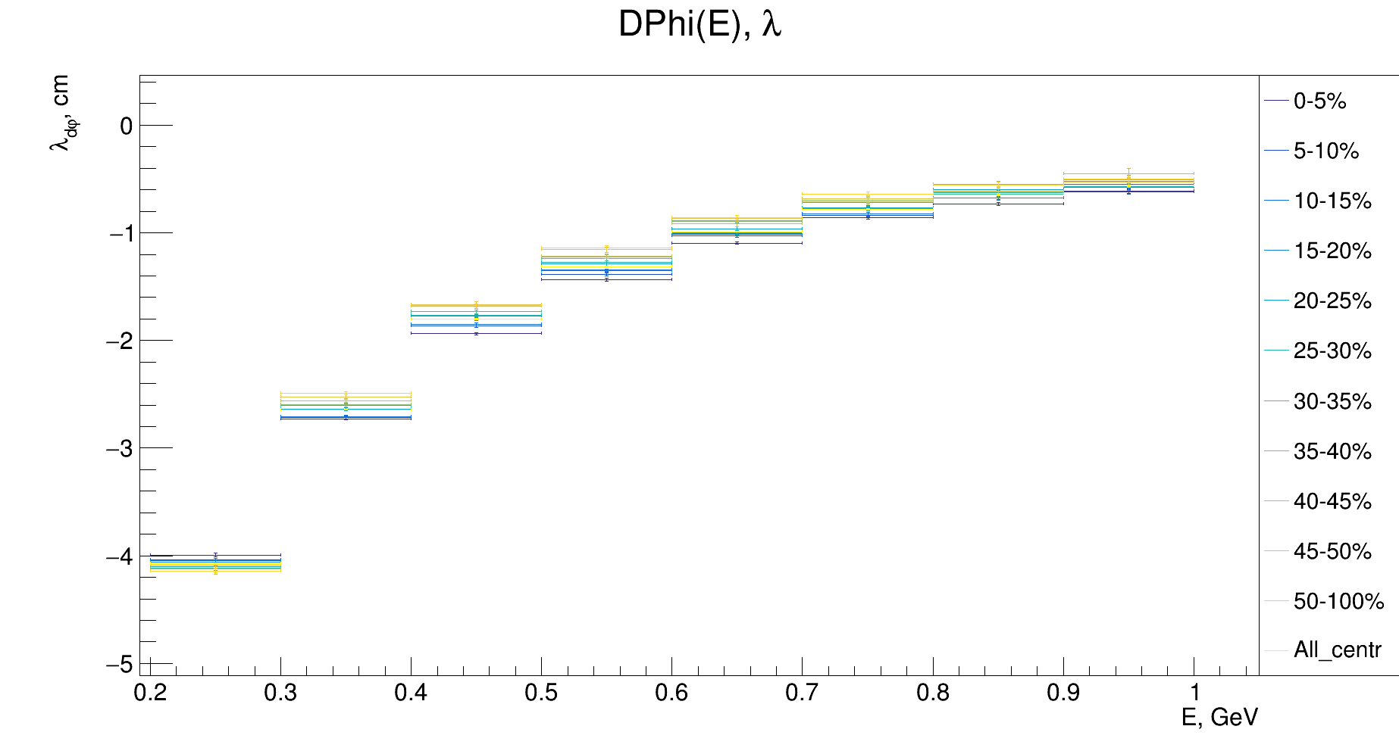
Поиск заряженных кластеров
Рисунок 12: Зависимость среднего расстояния по оси Z между заряженным кластером и ближайшим к нему треком от энергии кластера.
Рисунок 13: Зависимость среднего расстояния по оси ϕ между заряженным кластером и ближайшим к нему треком от энергии кластера.
8

Slide 10
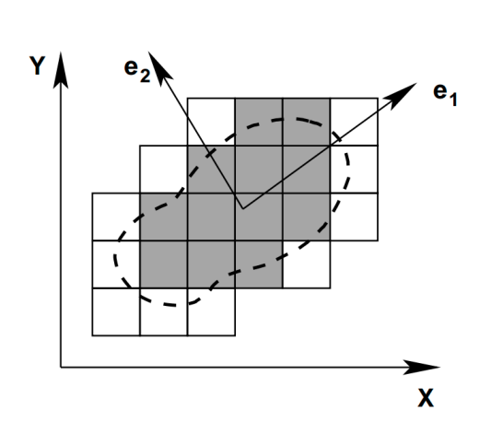
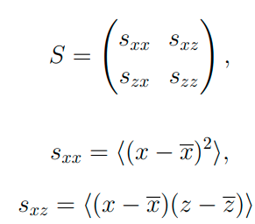
Дисперсия кластеров
9

Slide 11
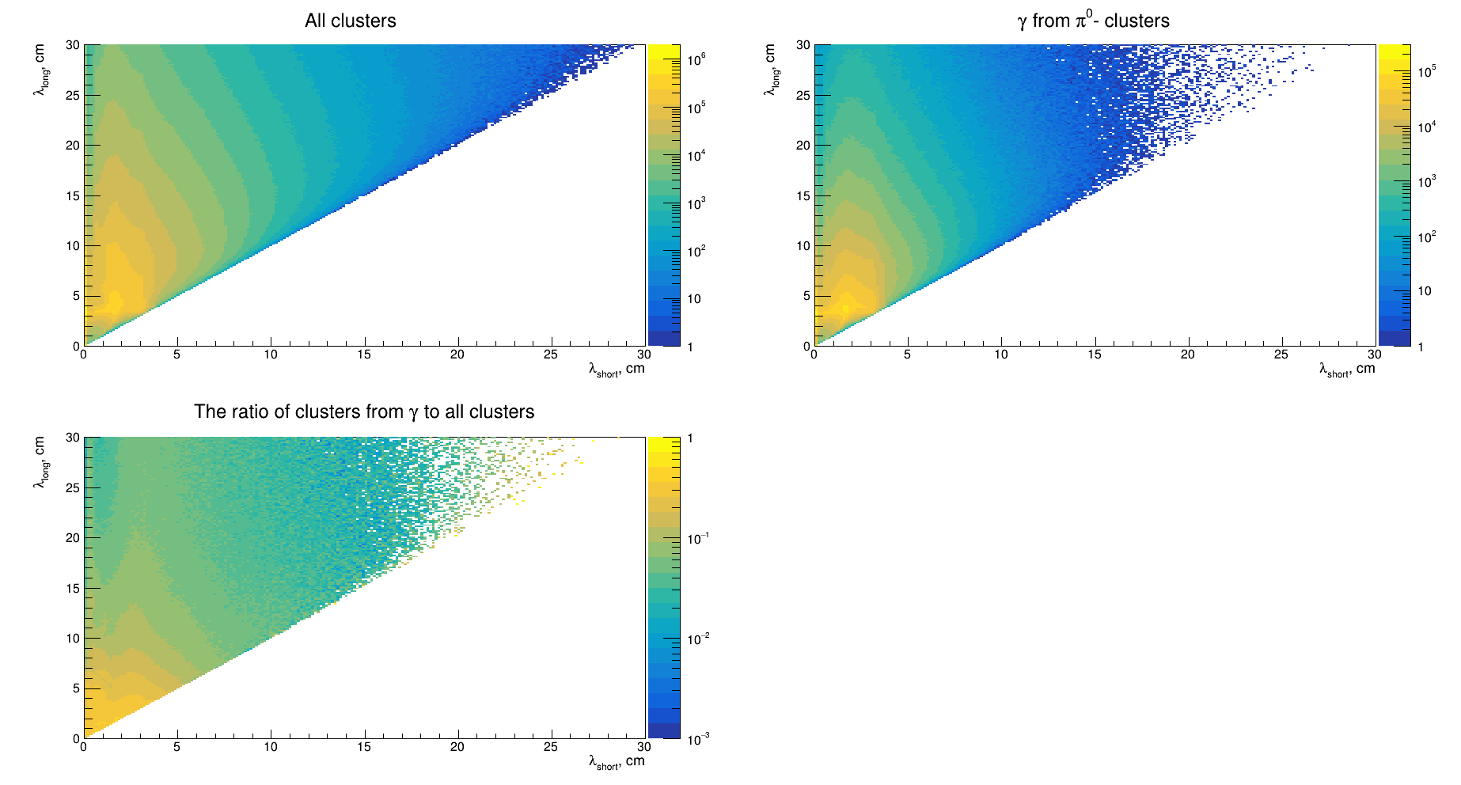
Дисперсия кластеров
Рисунок 14: распределения по дисперсиям кластера для всех кластеров и кластеров от фотонов, а также их отношение.
10

Slide 12
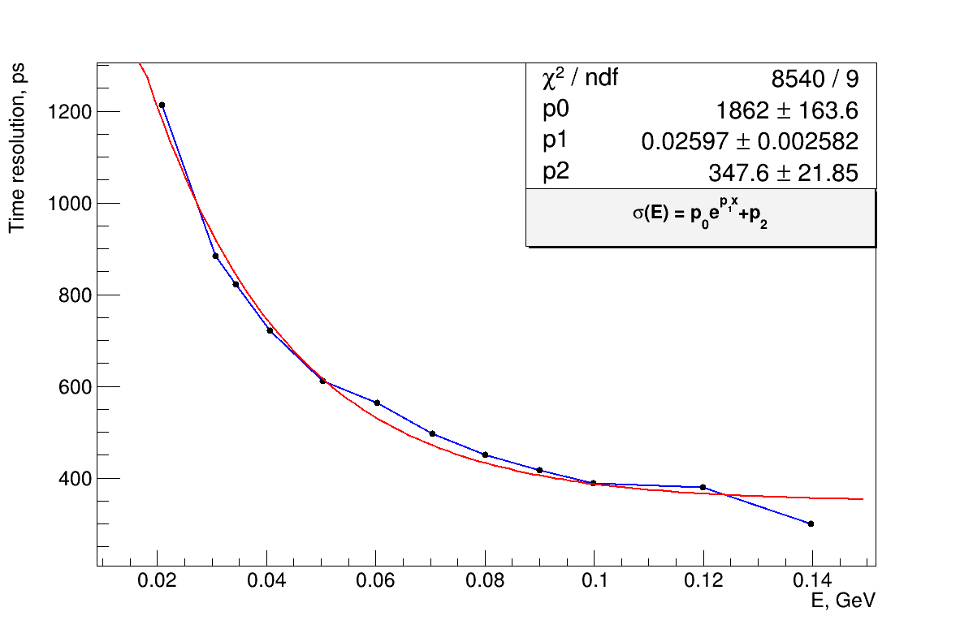
Учет временного разрешения калориметра
Информация о времени образования кластера размывалась временным разрешением с помощью функции Гаусса:
t = t + F(0,res), где res = TimeResolution(E) - функция, зависящая от энергии кластера.
-
Рисунок 15: Зависимость временного разрешения от энергии кластера
11

Slide 13
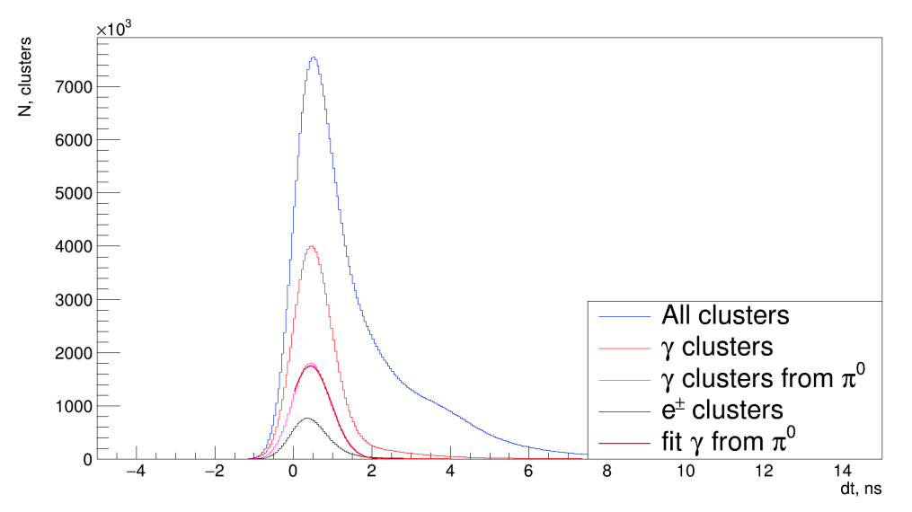
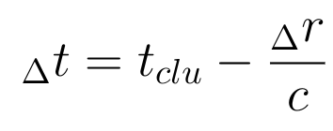
Учет временного разрешения калориметра
экспериментально измеренное время появления кластера
расстояние от кластера до первичной вершины
Рисунок 16: Распределение по времени пролета частиц до калориметра.
12

Slide 14
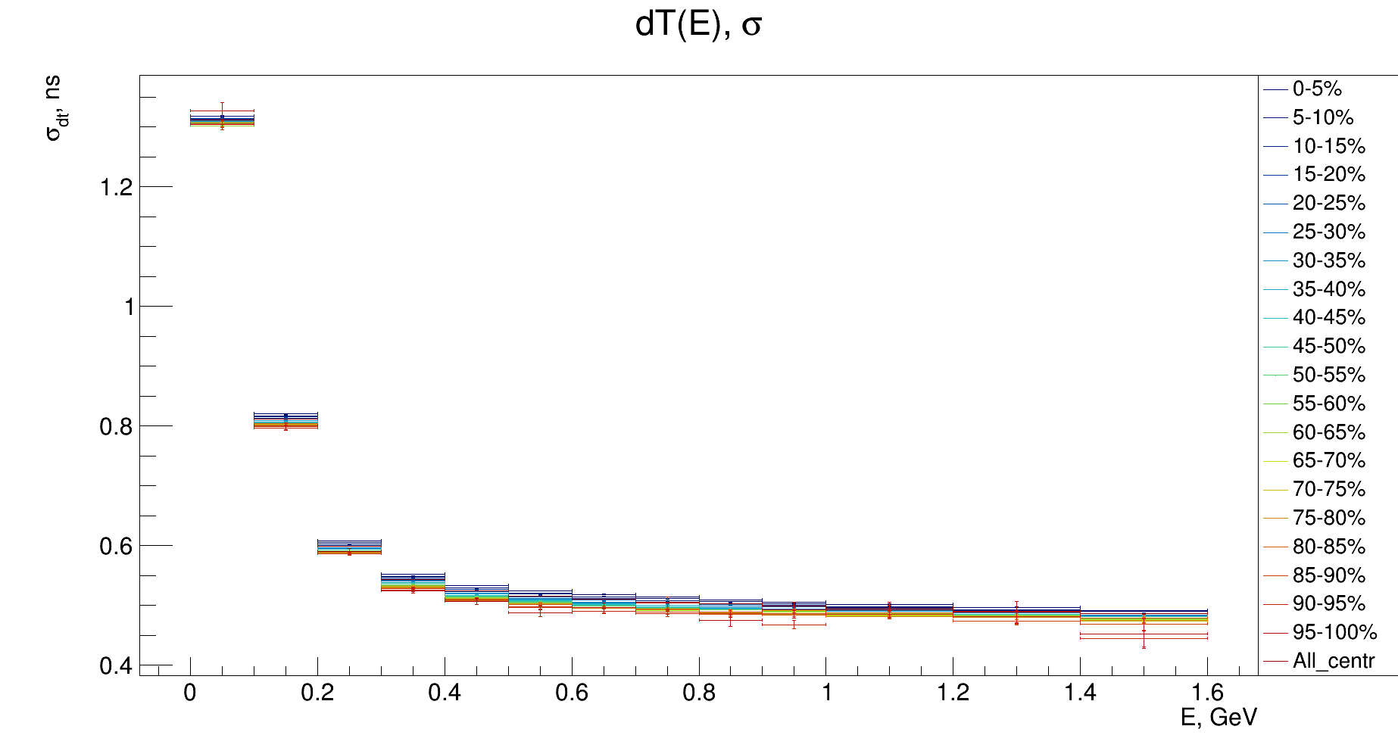
Критерий на время пролета
Рисунок 17: Зависимость среднеквадратичного отклонения dt от энергии кластера
13

Slide 15
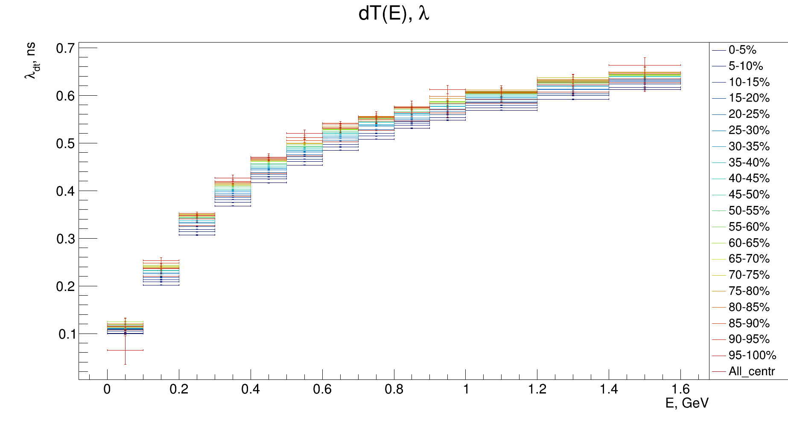
Критерий на время пролета
Рисунок 18: Зависимость среднего dt от энергии кластера
14

Slide 16
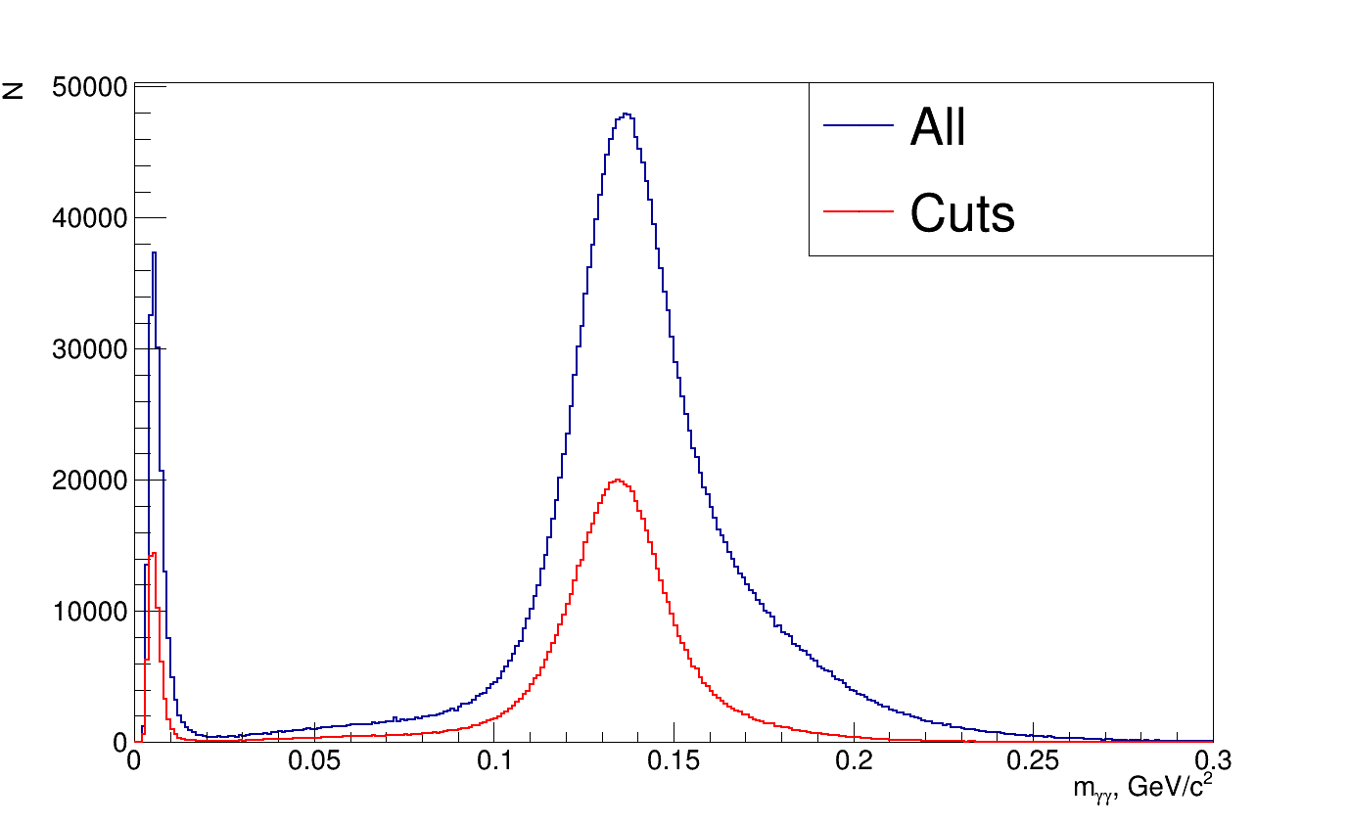
Инвариантные массы
Рисунок 19: Распределение по двухфотонным инвариантным массам пар кластеров от фотонов, рожденных нейтральными пи-мезонами
15

Slide 17
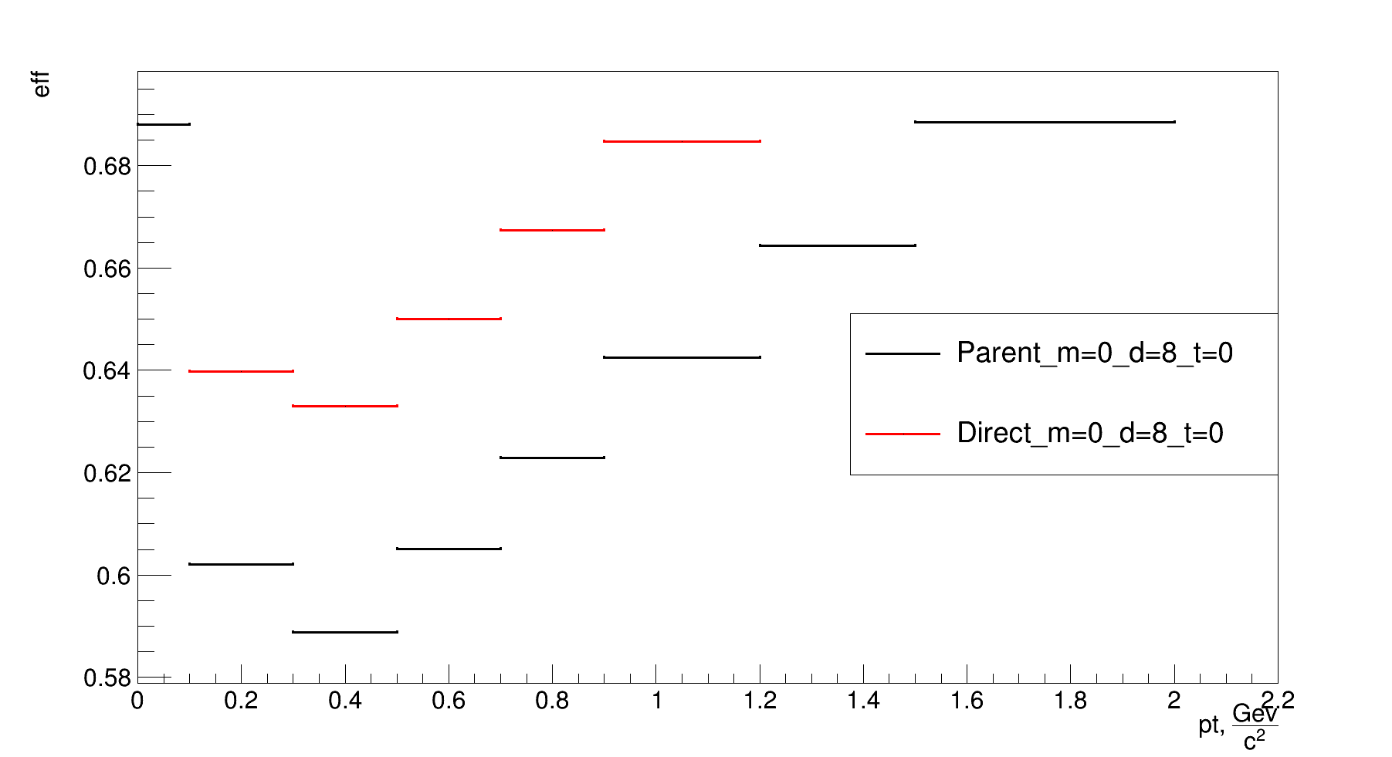
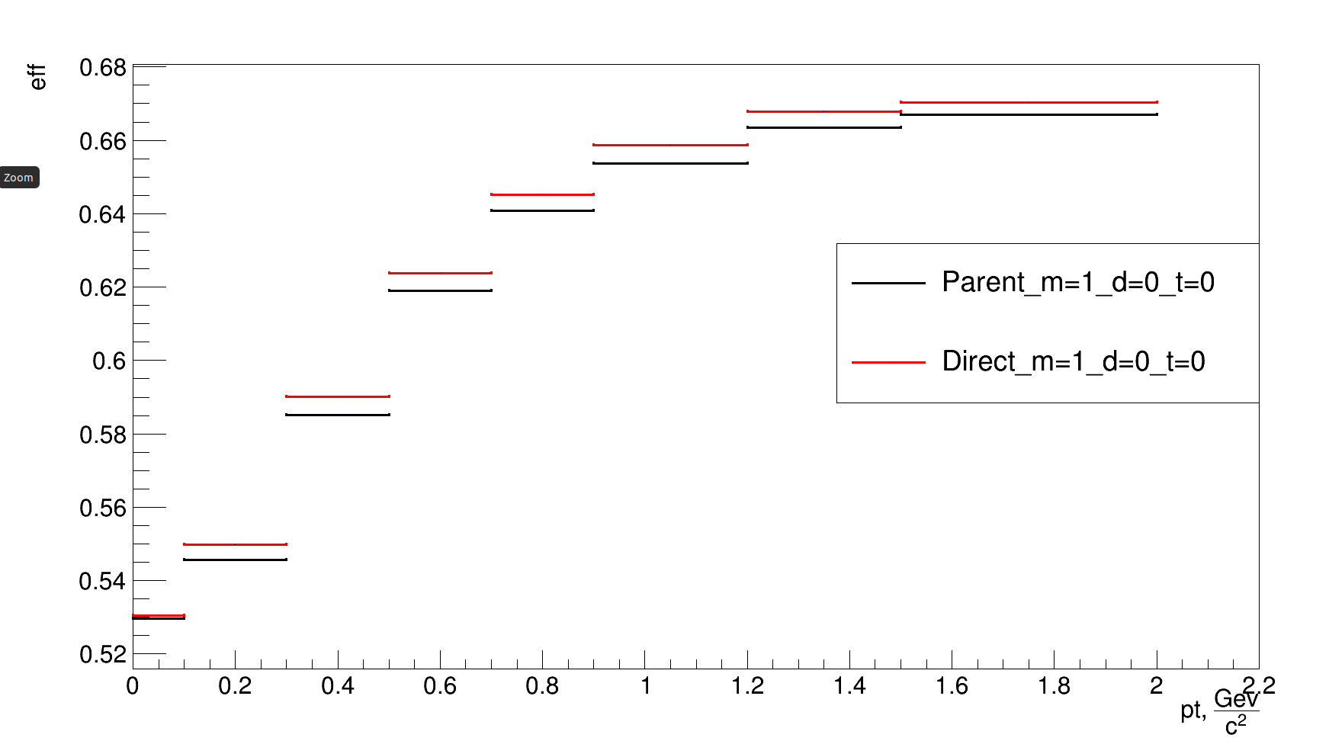
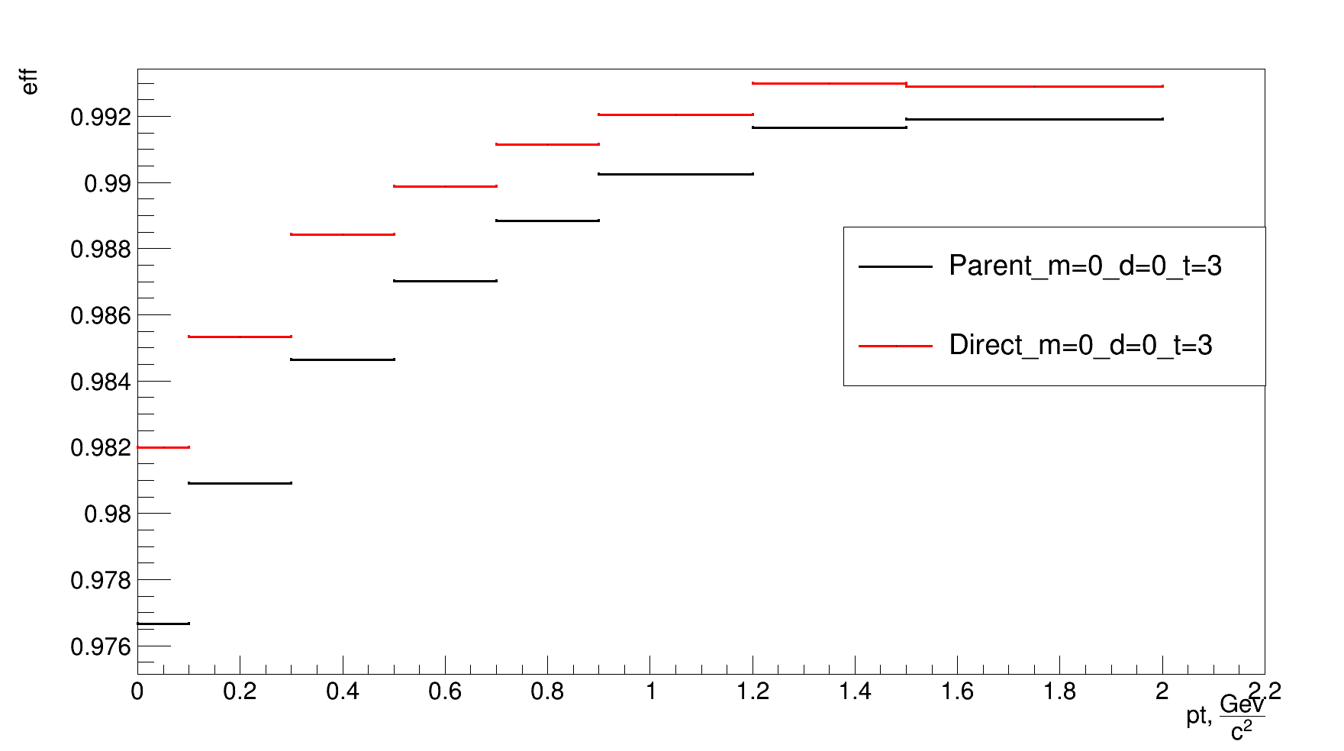
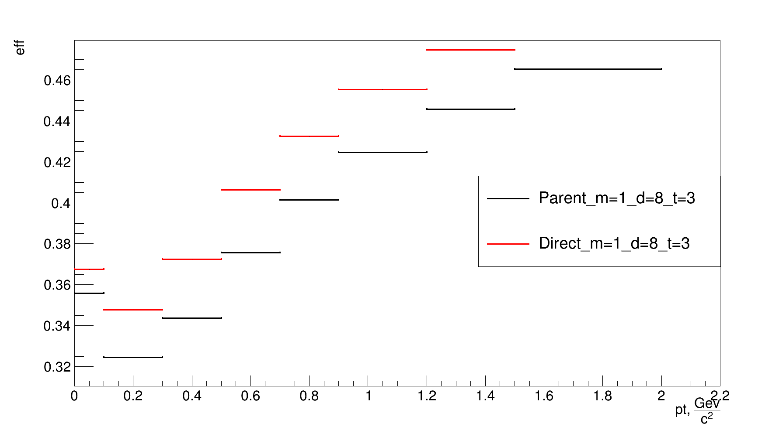
Эффективности
Рисунок 20: Зависимость эффективностей критериев от поперечного импульса.
16

Slide 18
Заключение
Выполнено:
Разработаны критерии для отбора нейтральных кластеров
По полученным критериям построены распределения инвариантных масс пар кластеров
Вычислены эффективности регистрации нейтральных мезонов для каждого по отдельности или для комбинаций критериев при различных центральностях и поперечных импульсах
17

Slide 19
Спасибо за внимание

